Slide 1
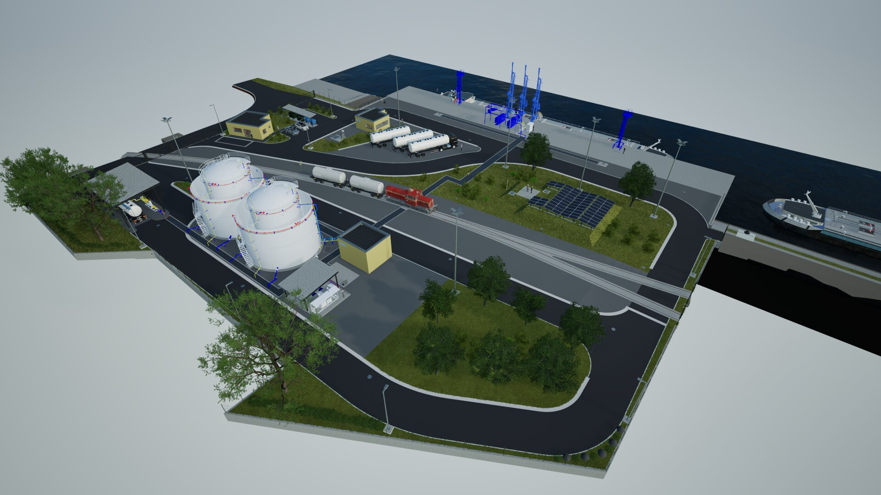


IZRADA STUDIJA I PROJEKTNE DOKUMENTACIJE ZA TERMINAL ZA OPASNE TERETE U LUCI SLAVONSKI BROD
Igor Tadić
Hidroing d.o.o. Osijek
08.12.2025.g.
~ ZAVRŠNA PREZENTACIJA~

Slide 2
UVODNE INFORMACIJE
Datum početka: 28.06.2022.g., rok izrade 42 mjeseca
Ugovorna cijena: 943.990,97 EUR bez PDV (1.179.988,71 EUR s PDV)
Konzorcij:
Hidroing d.o.o. Osijek (vodeći član)
Ekonerg d.o.o. Zagreb (član)
GEOKON-ZAGREB d.d. Zagreb (član)
Ugovorne aktivnosti:
Istražni geodetski i geotehnički istražni radovi
Studija izvodljivosti s analizom troškova i koristi
Studija utjecaja na okoliš
Idejni projekt
Glavni projekt
Izvedbeni projekt
Dokumentacija o nabavi

Slide 3
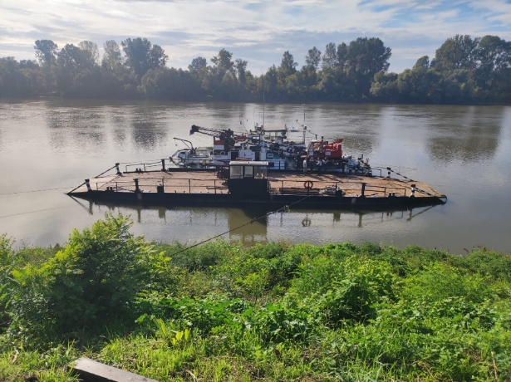
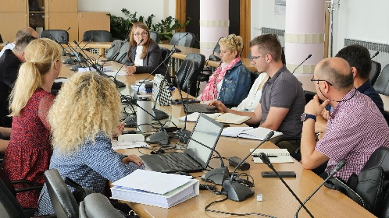
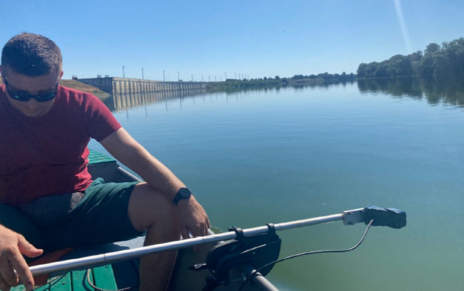
STATUS REALIZACIJE
Istražni radovi ✓
Studija izvodljivosti ✓
Procjena utjecaja na okoliš ✓ - 20.11.2024.
Lokacijska dozvola ✓ - 20.06.2025.
Građevinska dozvola  - prosinac 2025.
Izvedbeni projekt ✓
Dokumentacija o nabavi ✓

Slide 4
INSTITUCIONALNI OKVIR
Europski okvir:
Europski sporazum o međunarodnom prijevozu opasnih tvari unutarnjim vodnim putovima (2021)
Direktiva 2008/68/EZ EUROPSKOG PARLAMENTA I VIJEĆA od 24. rujna 2008. o kopnenom prijevozu opasnih tvari
Nacionalni okvir:
Strategija razvitka riječnog prometa u Republici Hrvatskoj za razdoblje od 2022. do 2032. godine (NN 87/22) – Mjera 8.2.2 - Izgradnja novih terminala za opasne tvari i specijaliziranih terminala te kapaciteta za gospodarenje otpadom
Strategija prometnog razvoja RH 2017-2030 – Mjera 1.11 - Terminali za opasne tvari i objekti za gospodarenje otpadom
Strategija niskougljičnog razvoja Republike Hrvatske do 2030. s pogledom na 2050. godinu (NN 63/2021) - 6.3.3. Smjernice za niskougljični razvoj
Zakon o uspostavi infrastrukture za alternativna goriva (NN 120/16, 63/22)
Nacionalni okvir politike za uspostavu infrastrukture i razvoj tržišta alternativnih goriva u prometu - Poglavlje 5. CILJEVI
Notes:
ADN 2021

Slide 5
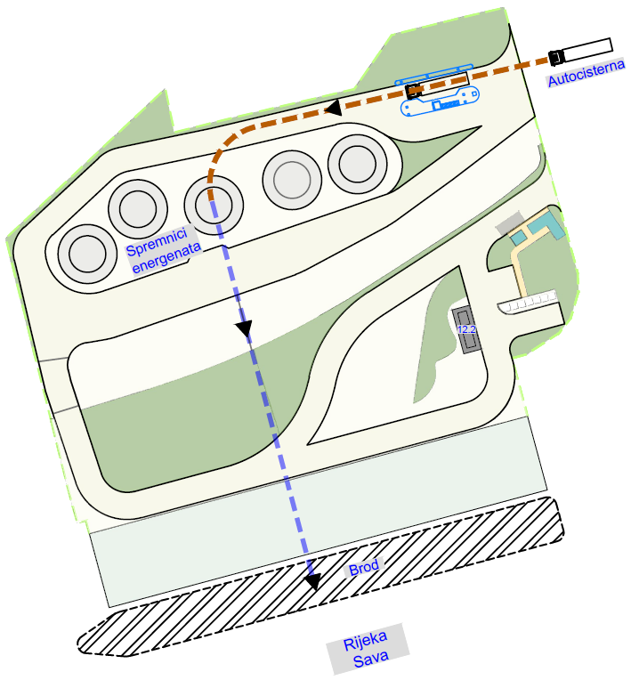
KONCEPT TERMINALA ZA OPASNE TERETE U LUCI SLAVONSKI BROD
Razmatrano više modela funkcioniranja TOT LUSB
Usvojen Model 1:
doprema energenata autocisternama, prekrcaj u spremnike te daljnja otprema prema brodovima za vlastitu potrošnju (terminal kao opskrbna točka pogonskim gorivom, doprema kopnenim putem)
Energenti:
Dizel/biodizel – putem fiksnih spremnika
bioplin/vodik – infrastruktura za pretovar s autocisterni/kamiona
El. energija – priključak za opskrbu/punjenje
Notes:
Analiza potreba: više pristajanja dnevno za dizel/biodizel; 1 tjedno za bioplin; 1 mjesečno za vodik

Slide 6
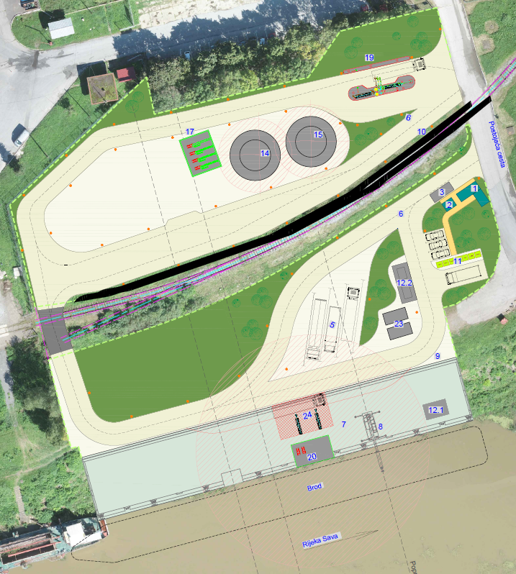
terminal za opasne terete – OSNOVNE TEHNIČKE ODREDNICE
Faza 1:
Vertikalna obala duljine 100 m
Građevinski radovi na cjelokupnom terminalu (interne prometnice i površine, ulazno-izlazna zona, parkirališta, rekonstrukcija želj. pruge).
Sanacija klizišta
Spremnici dizela/biodizela sa popratnom infrastrukturom (istakalište, pumpna stanica, utakačka mjesta, cjevovodi)
Infrastruktura za pretovar bioplina/vodika
Oprema za prihvat otpada sa plovila
Oprema za priključak el. en. energijom

Slide 7
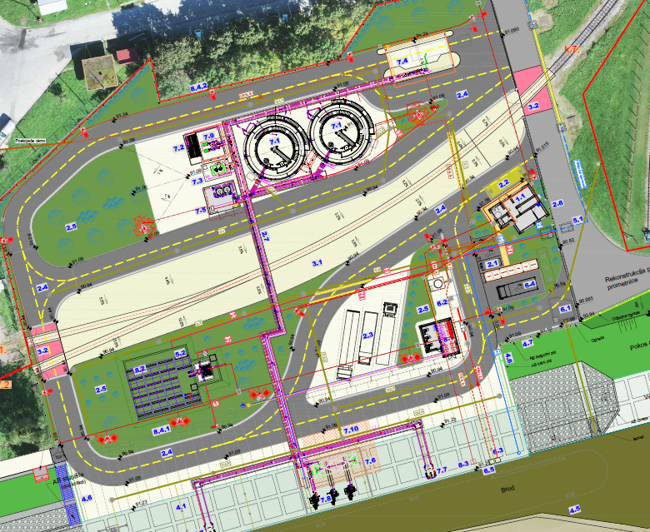
terminal za opasne terete – SITUACIJSKI PRIKAZ

Slide 8
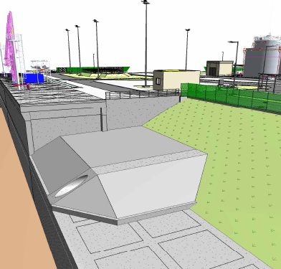
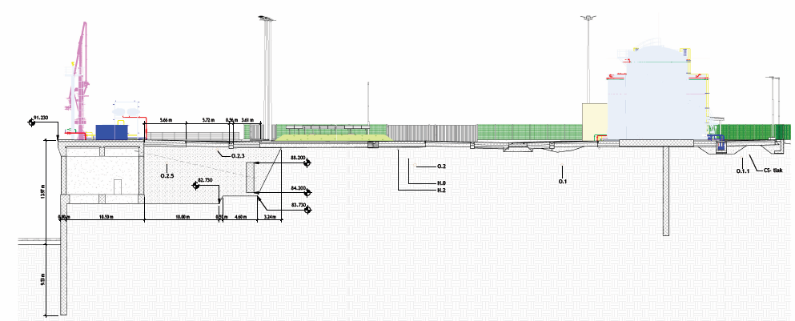
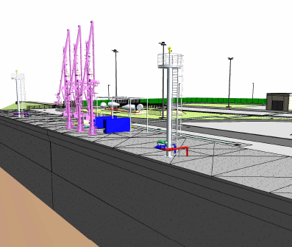
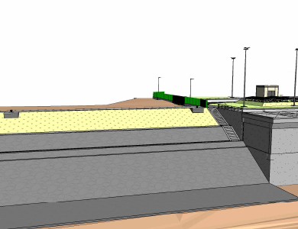
terminal za opasne terete – POPREČNI PRESJECI

Slide 9
Kratkoročni investicijski program projekta
Ugovor / komponenta | Procijenjena investicija (EUR) bez nepredviđenih troškova bez PDV-a | Procijenjena investicija (EUR) bez nepredviđenih troškova s PDV-om | Vrsta ugovora
Ugovor 1 - Upravljanje projektom građenja TOT LUSB: Vanjski stručnjaci Jedinice za provedbu projekta | 349.800 | 437.250 | Ugovor o pružanju usluga prema ZJN i ZOO
Komponenta E.1 - Upravljanje projektom: vanjski stručnjaci Jedinice za provedbu projekta | 349.800 | 437.250
Ugovor 2 - Nadzor nad izgradnjom TOT LUSB | 896.920 | 1.121.150
Komponenta B: Usluge stručnog nadzora nad izvođenjem radova za projekt izgradnje terminala za opasne terete | 896.920 | 1.121.150
Ugovor 3 - Promidžba i vidljivost | 50.000 | 62.500
Komponenta D: Promidžba i vidljivost | 50.000 | 62.500
Ugovor 4 -Izgradnja terminala za opasne terete u luci Slavonski Brod | 22.799.413 | 28.499.266 | Ugovor o građenju Ili FIDIC Crvena knjiga
Komponenta A: Izgradnja terminala za opasne terete u luci Slavonski Brod | 22.799.413 | 28.499.266
Komponenta E.2 - Upravljanje izgradnjom TOT LUSB - djelatnici Korisnika Projekta u sklopu Jedinice za provedbu projekta | 207.899 | 207.899 | Nadoknada troškova
Komponenta E: Troškovi pristojbi/doprinosa za potrebe ishođenja akata gradnje, početka i završetka gradnje | 80.000 | 100.000 | Nadoknada troškova
Nepredviđeni troškovi prihvatljivih troškova Projekta (EUR) | 2.438.403 | 3.042.807 | /
Ukupni prihvatljivi troškovi Projekta (EUR) | 26.822.435 | 33.470.872

Slide 10
PLAN PROVEDBe
Studijska i projektna dokumentacije (2022. – 2025.g.)
Okviran vremenski plan Projekta:
Postupci nabave - u okvirnom trajanju 6 mjeseci (predviđeno 4 postupka JN)
Realizacija projekta: 30 mjeseci

Slide 11
TERMINAL ZA OPASNE TERETE U LUCI SLAVONSKI BROD – U SLIKAMA
Specifičnost: Primjena BIM-a u fazi projektiranja
*Building Information Modeling (Modeliranje informacija o građevini)
Primjena više softverskih 3D alata: Civil 3D, Navisworks, Revit
Rezultat:
Integrirana projektna rješenja više tvrtki unutar jedinstvenog 3D modela
Rješavanje pitanja kolizija instalacija i objekata
Olakšana izrada dokaznice radova
Vizualizacija građevine

Slide 12
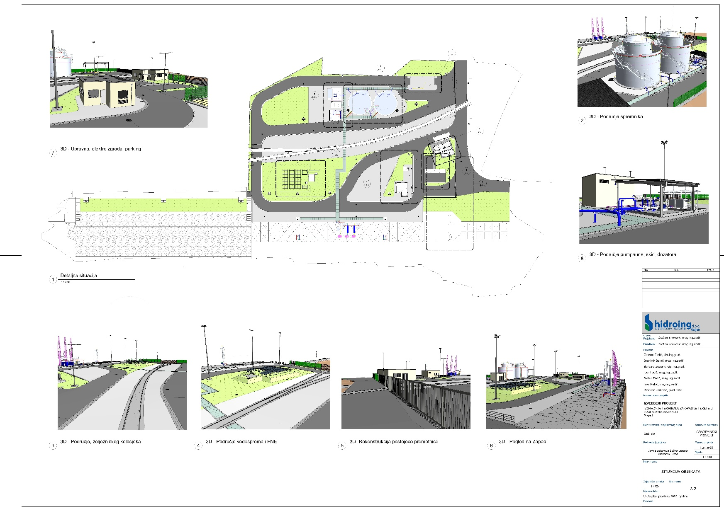
TERMINAL ZA OPASNE TERETE U LUCI SLAVONSKI BROD – U SLIKAMA

Slide 13
TERMINAL ZA OPASNE TERETE U LUCI SLAVONSKI BROD – U SLIKAMA

Slide 14
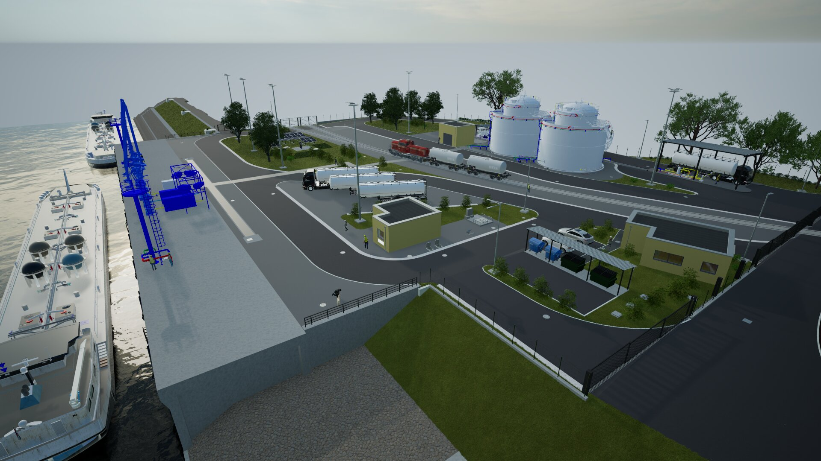
TERMINAL ZA OPASNE TERETE U LUCI SLAVONSKI BROD – U SLIKAMA

Slide 15
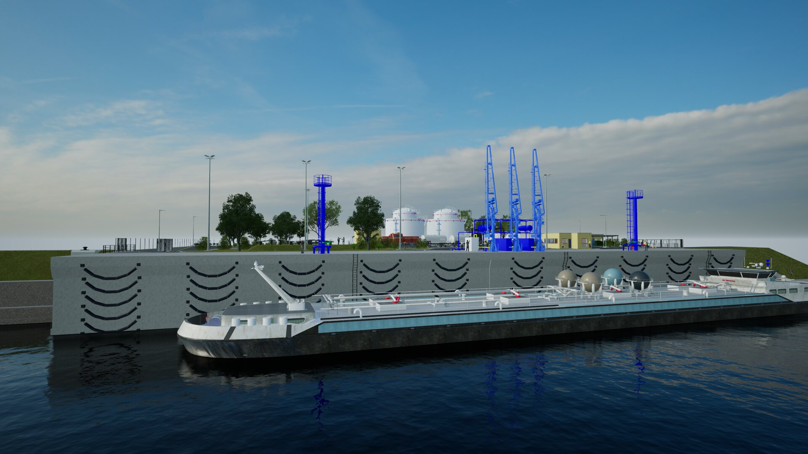
TERMINAL ZA OPASNE TERETE U LUCI SLAVONSKI BROD – U SLIKAMA

Slide 16
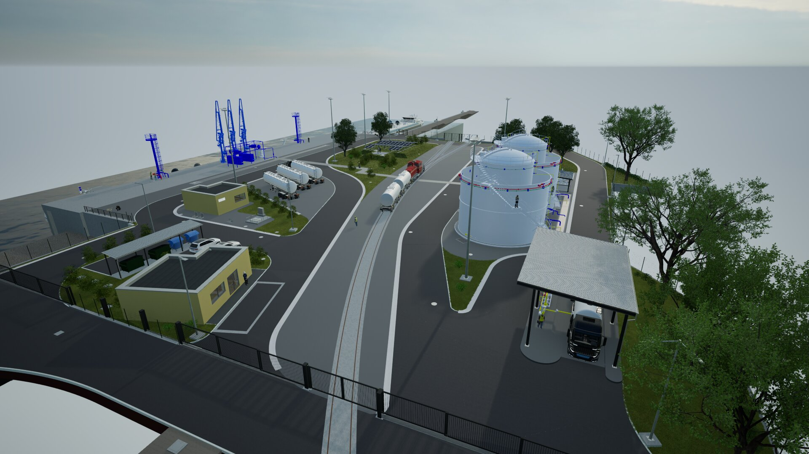
TERMINAL ZA OPASNE TERETE U LUCI SLAVONSKI BROD – U SLIKAMA

Slide 17
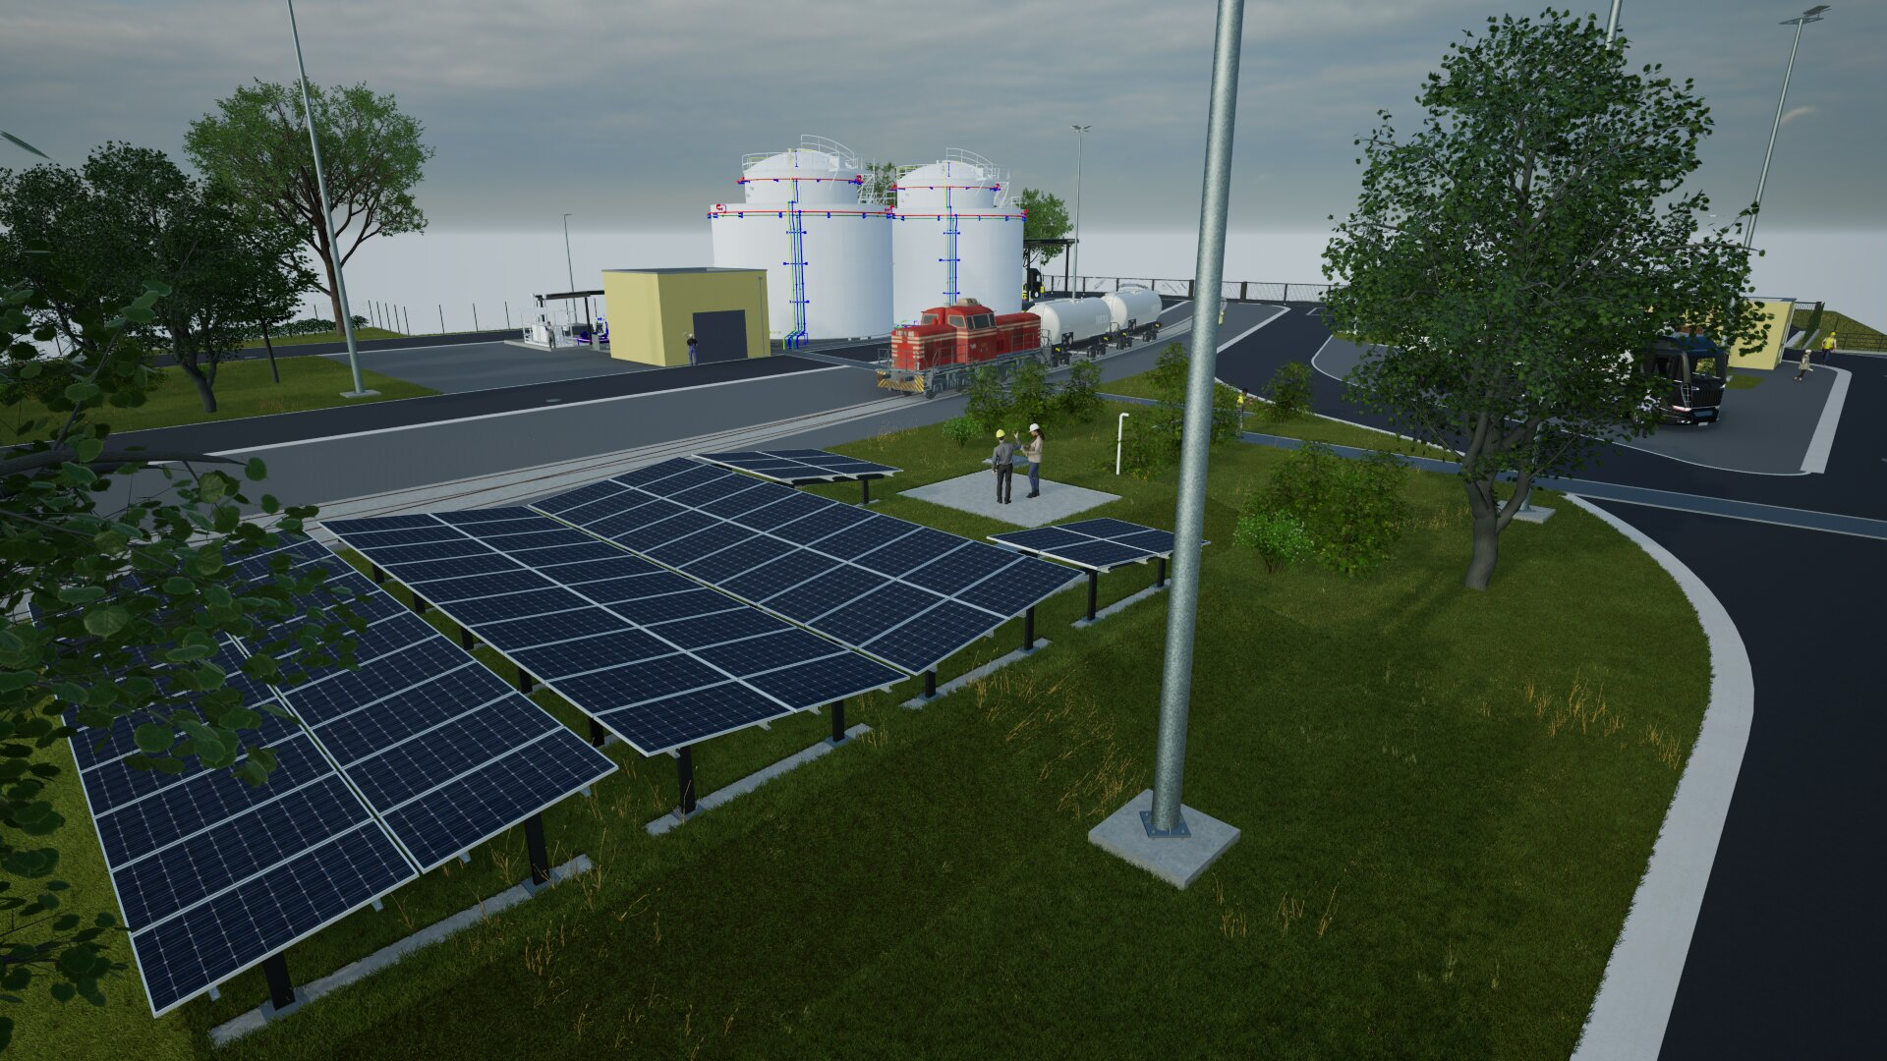
TERMINAL ZA OPASNE TERETE U LUCI SLAVONSKI BROD – U SLIKAMA

Slide 18
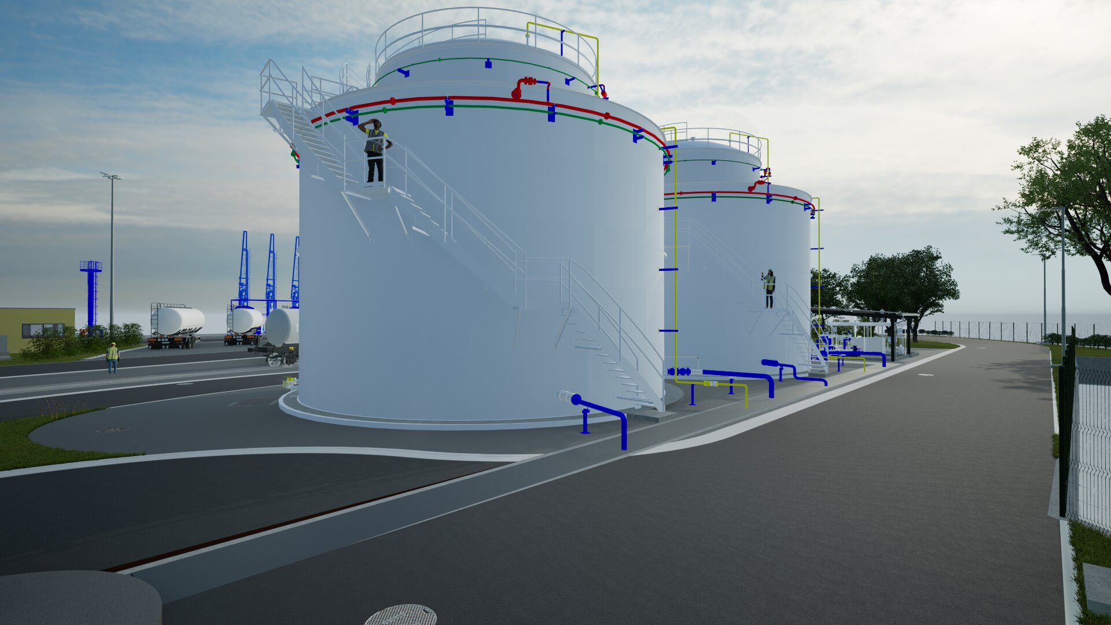
TERMINAL ZA OPASNE TERETE U LUCI SLAVONSKI BROD – U SLIKAMA

Slide 19
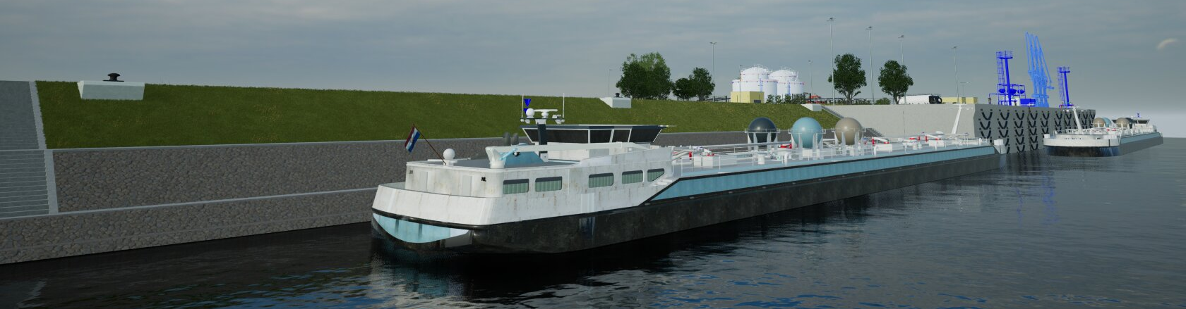
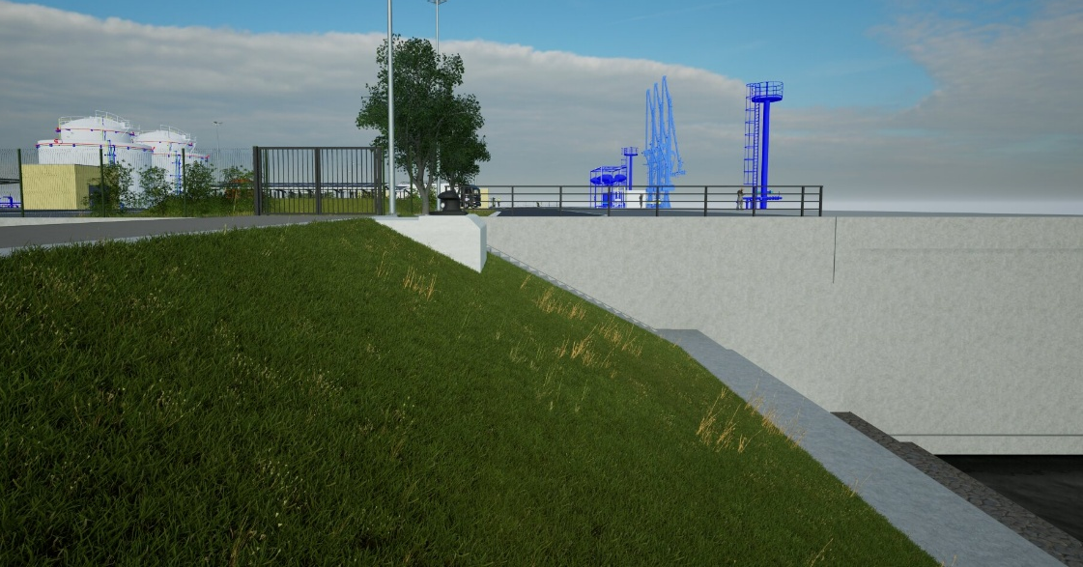
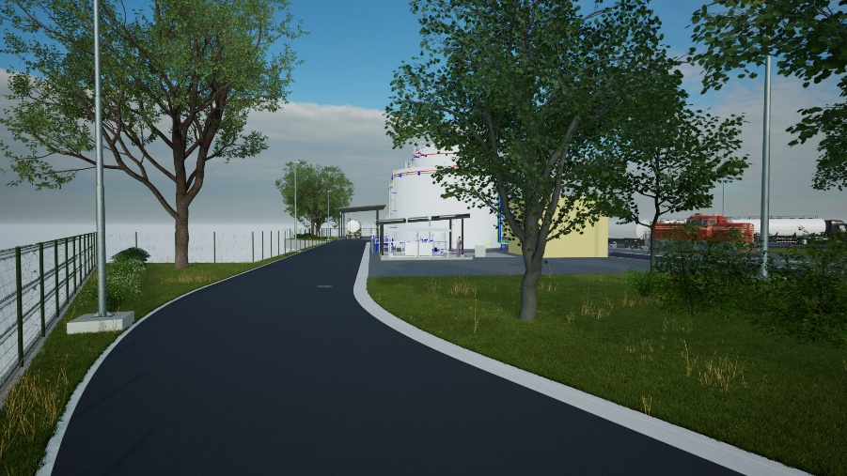
TERMINAL ZA OPASNE TERETE U LUCI SLAVONSKI BROD – U SLIKAMA

Slide 20
HVALA NA POZORNOSTI !

